Slide 1

KUM HAVUZU
TESPİTİ

Slide 2


KUM HAVUZLARI
SUNUM
İÇERİĞİ
ÇALIŞMA YÖNTEMLERİ
KUM HAVUZU TESPİTİ
SONUÇ

Slide 3
BEN KİMİM?
Güvenlik Zafiyetleri, Zararlı Yazılımlar
GÜVENLİK ARAŞTIRMACISI
https://mertsarica.com
BLOG YAZARI
GÜVENLİK TV
http://guvenliktv.org
Akbank Siber Güvenlik Merkezi Müdürü
BEYAZ YAKALI
SERTİFİKALAR
CISSP, SSCP, OSCP, OPST, CREA, CEREA

Slide 4
Şüphelendiğiniz ve zararlı olabileceğini düşündüğünüz
bir dosya ile karşılaştığınızda
ne yaparsınız?

Slide 5
OLASI CEVAPLAR
VirusTotal’a yükler, kontrol ederim.
20%
A
80%
B
    Kurumsal kum havuzu sistemine yükler, analiz ederim.
    Hassas bilgi içeriyorsa sadece özet bilgisini (hash) VirusTotal vb. servisler üzerinde sorgularım.
    Hassas bilgi içermiyorsa Virustotal vb. sistemlere yükler, kontrol ederim.

Slide 6
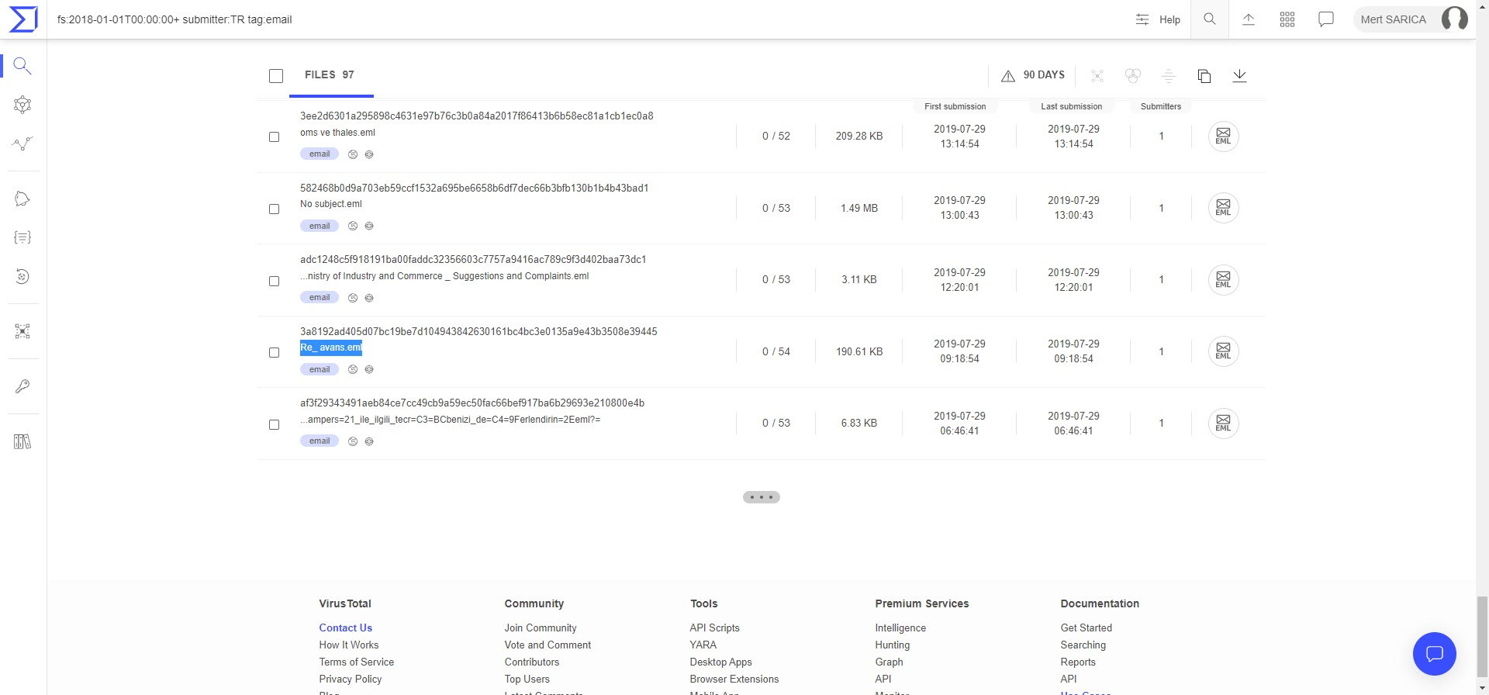
www.virustotal.com
BUNU YAPMAYIN

Slide 7
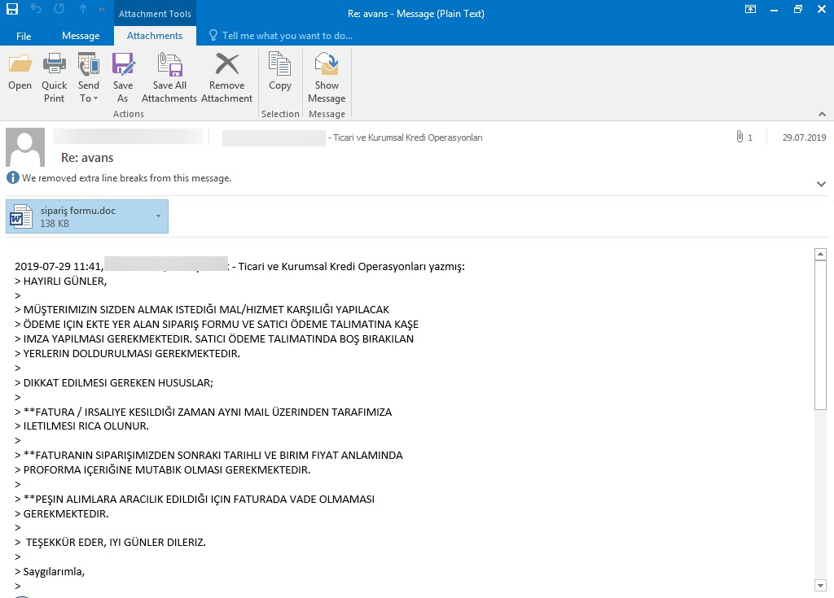
www.virustotal.com
BUNU YAPMAYIN

Slide 8
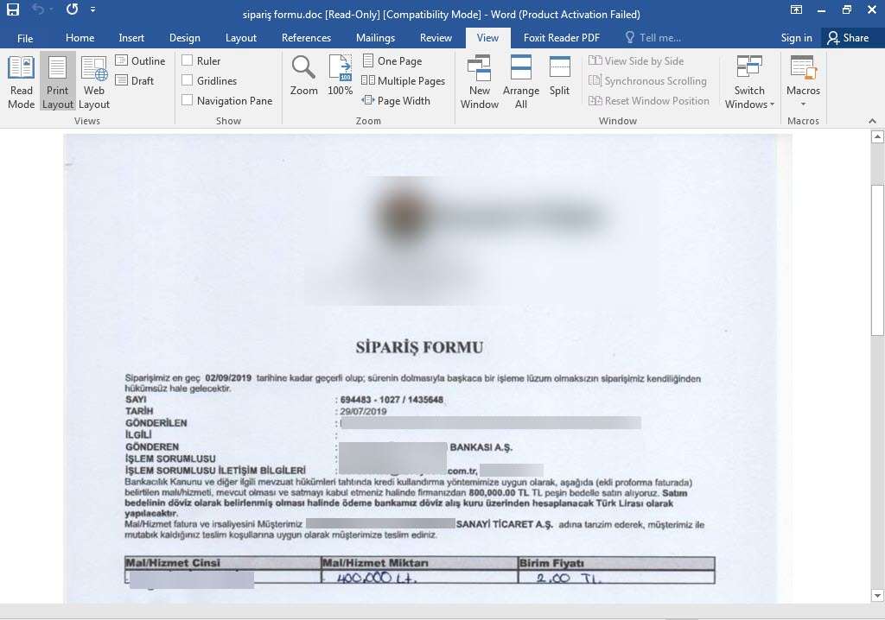
www.virustotal.com
BUNU YAPMAYIN

Slide 9
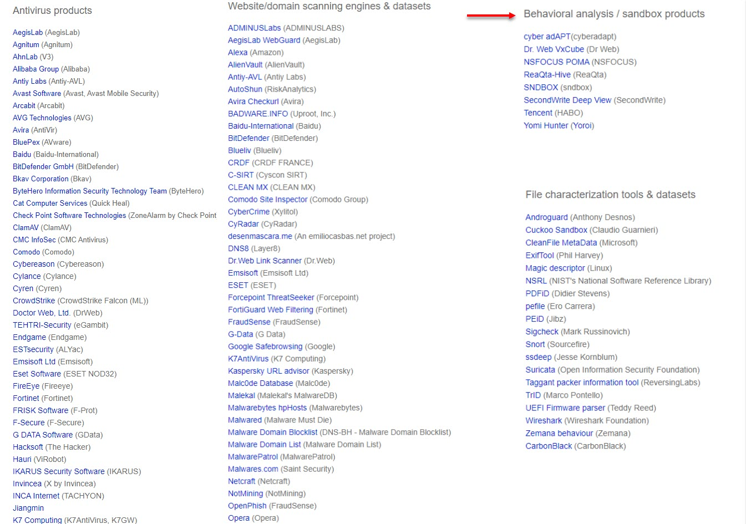
www.virustotal.com
NEDEN VIRUSTOTAL ?

Slide 10
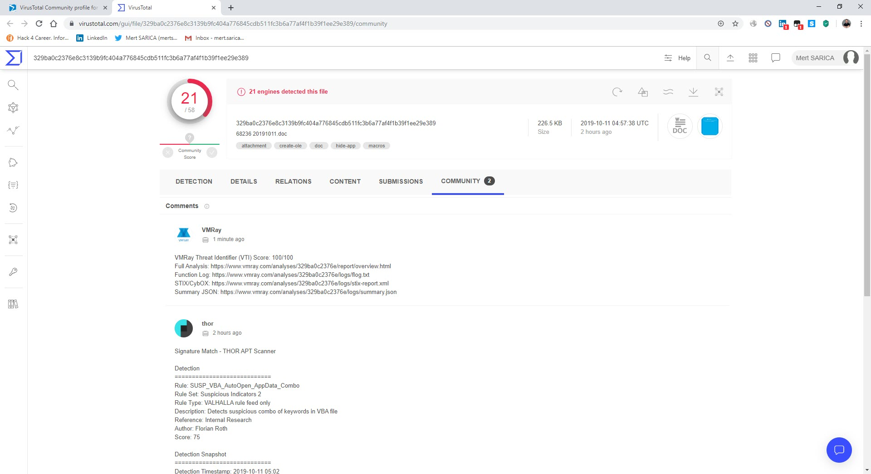
www.virustotal.com
NEDEN VIRUSTOTAL ?

Slide 11
KUM HAVUZU (SANDBOX)
SİSTEMİ NEDİR?
01
Çekirdek ve/veya kullanıcı seviyesinde tüm hareketler izlenmektedir.
İzole ağda yer alan, istismara açık olan sanal bir işletim sistemidir.
Şüpheli dosyaları
(exe, office dokümanları, pdf vb.) analiz etmek için kullanılmaktadır.
Bellek analizi ile derinlemesine analiz gerçekleştirilmektedir.
02
04
05
Şifreli trafik de dahil olmak üzere tüm ağ trafiği kayıt altına alınmaktadır.
03

Slide 12

VirusTotal – https://www.virustotal.com
Hybrid Analysis - https://www.hybrid-analysis.com/
ANY.RUN - https://any.run/
Malwr - https://malwr.com/
POPÜLER KUM HAVUZU SERVİSLERİ

Slide 13
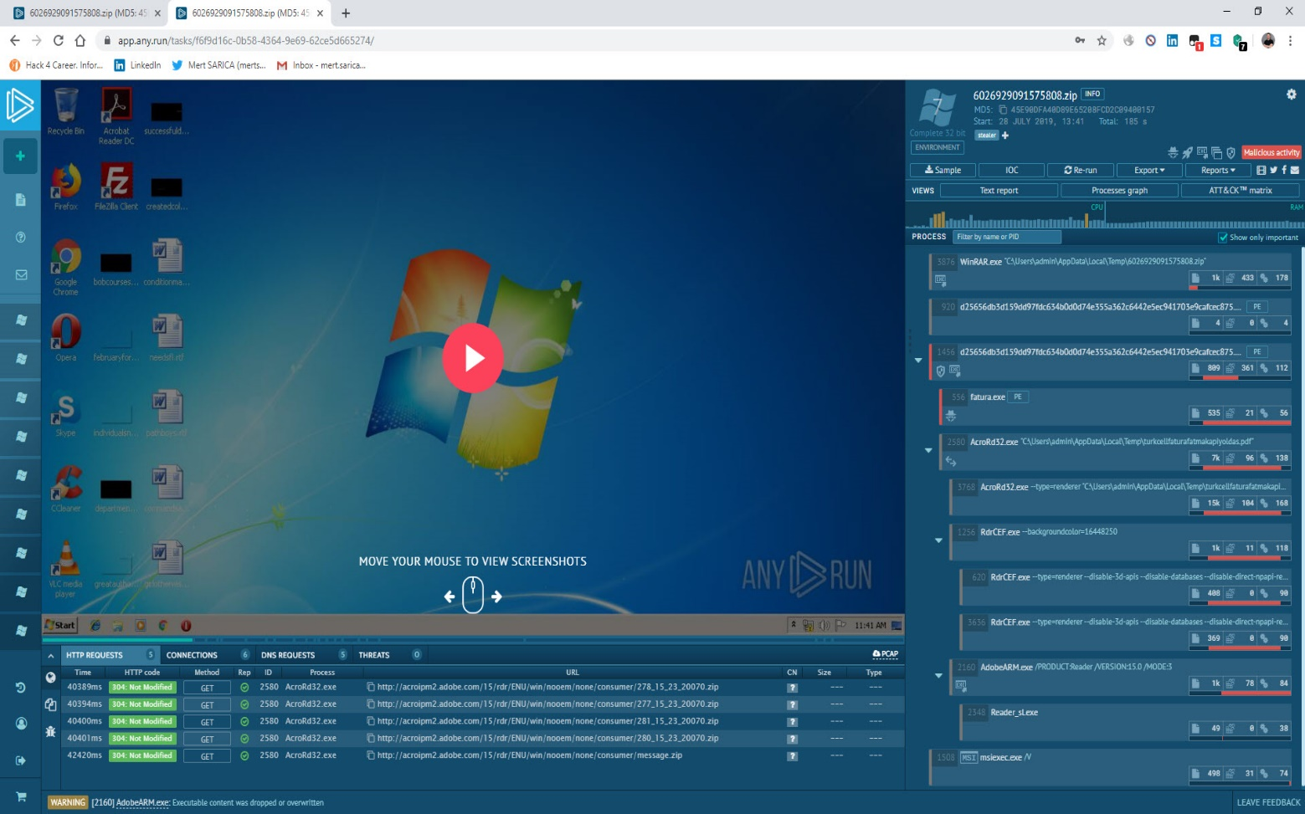
POPÜLER KUM HAVUZU SERVİSLERİ

Slide 14
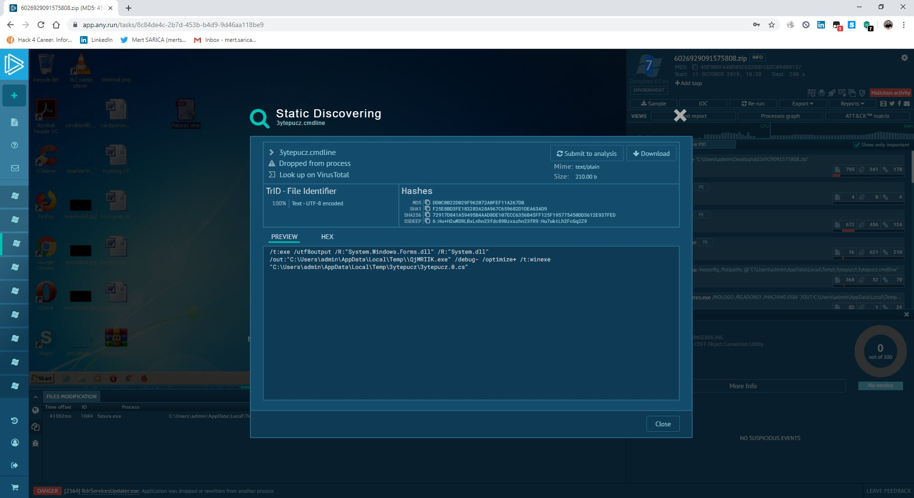

NEDEN ANY.RUN

Slide 15
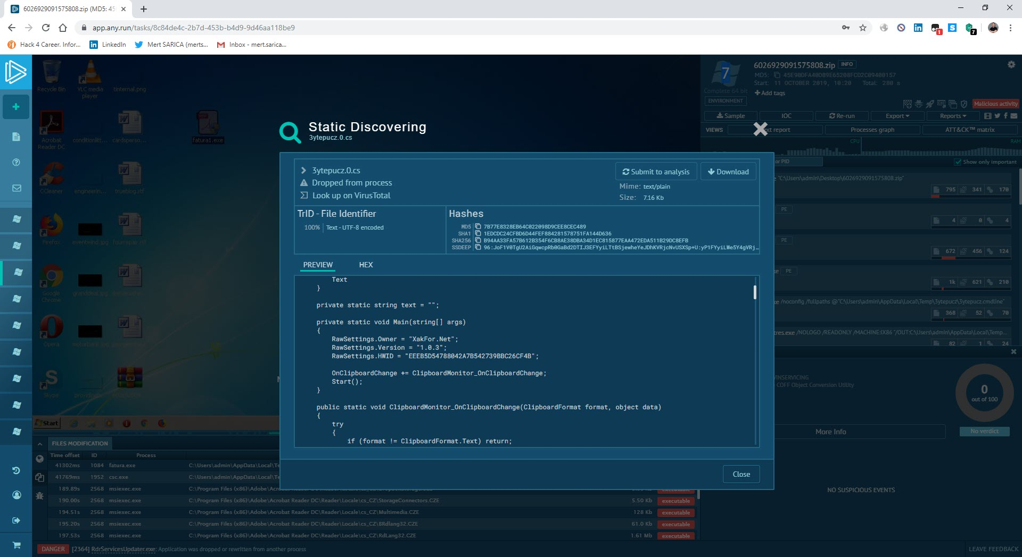
NEDEN ANY.RUN

Slide 16
YAKALANMAK İSTEMEYENLER
Zararlı yazılımların sanal sistemler üzerinde analiz edildiğini bilirler.
Zararlı yazılımlarının kısa sürede tespit edilmesini, analiz edilmesini istemezler.
Anti-disassembler, anti-debugging,
anti-vm vb. yöntemlere başvururlar.
Referanslar
https://www.mertsarica.com/anti-anti-vmware/
https://www.mertsarica.com/anti-analiz-kodlari/

Slide 17
SANAL SİSTEM
TESPİTİ(VMWARE)
CPUID KOMUT ÇIKTISI
MAC ADRESİ
KONTROLÜ
KAYIT DEFTERİ
KONTROLÜ
ÇALIŞAN İŞLEM
KONTROLÜ
EAX=1, ECX’in 31. biti
1 ise sanal
00:05:69
HKLM\SOFTWARE
\Vmware Inc.\Vmware Tools
Vmtoolsd.exe

Slide 18
SANAL MASAÜSTÜ
ALTYAPISI(VDI)
Kurumlarda sanal masaüstü (VDI) kullanımı yaygınlaşmaktadır.
Sanal sistem tespitine yönelik yöntemler (anti-vm) kullanışsız hale gelmektedir.
Çare “Kum Havuzu Tespiti”

Slide 19
KUM HAVUZU TESPİTİ
CHECK
DESCRIPTION
BASELINE STANDARD APPLICATION
CPU COUNT >1
SLEEPS FOR 1 MINUTE BEFORE EXECUTING
C:\WINDOWS\TEMP MUST CONTAIN MORE THAN 3 FILES
C:\<USER>\APPDATA\LOCAL\TEMP MUST CONTAIN MORE THAN 3 FILES
HOST COMPUTER MUST BE A MEMBER OF DOMAIN
HOST HAS BEEN UP FOR MORE THAN 1 HOUR
CHECK HOST FOR RUNNING ANTIVIRUS/VM PROCESS (I.E.VMTOOLSD.EXE)
HOST MUST HAVE MORE THAN 4 GB OF RAM
RECENT ITEMS MUST HAVE CONTAIN MORE THAN 5 FILES
HARD DRIVE MUST BE LARGER THAN 60 GB
CLEAN
NUMBER OF CPU’S
SLEEP 60
# OF TEMP FILES WINDOWS
# OF TEMP FILES USER
IS A MEMBER OF A DOMAIN
UPTIME
AV PROCESS NAMES
RAM SIZE
RECENT FILES
DISK SIZE
Referans: https://www.trustedsec.com/2018/06/enumerating-anti-sandboxing-techniques/

Slide 20



WINDOWS YÖNETİM ARAÇLARI (WMI)
Yüzlerce sınıf sayesinde Windows tabanlı işletim sistemlerinde veri yönetimini ve operasyonunu sağlamak amacıyla kullanılmaktadır.
Siber saldırganlar tarafından yanal hareket amacıyla sıklıkla kullanılmaktadır. (T1047)
Kum havuzu tespiti için biçilmiş kaftandır.

Slide 21
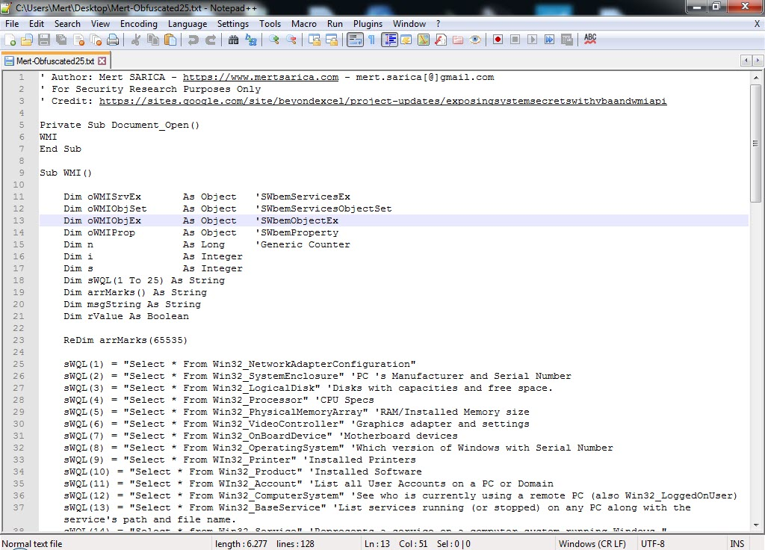
www.mertsarica.com
MICROSOFT OFFICE MAKRO &WMI

Slide 22
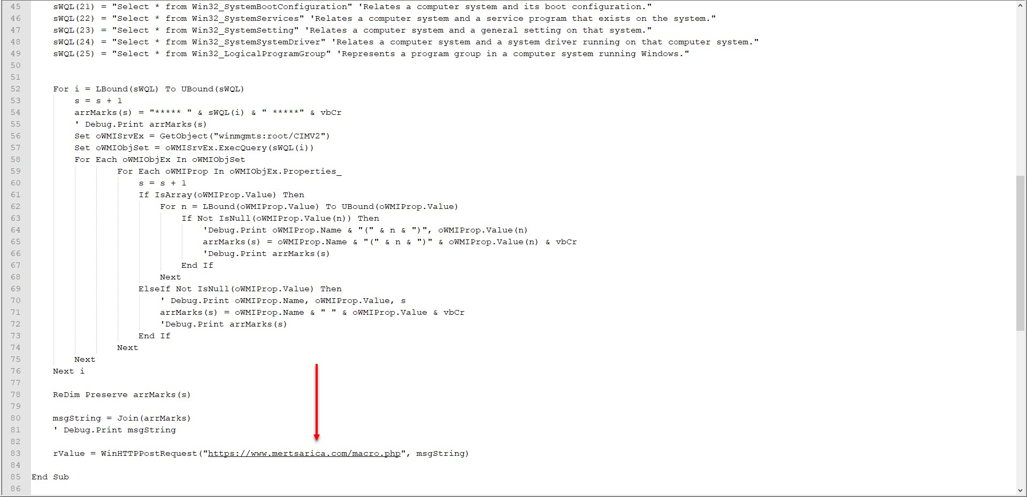
www.mertsarica.com
MICROSOFT OFFICE MAKRO &WMI

Slide 23
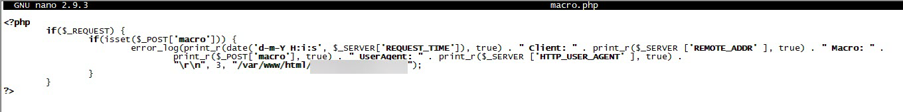
www.mertsarica.com
MICROSOFT OFFICE MAKRO &WMI

Slide 24
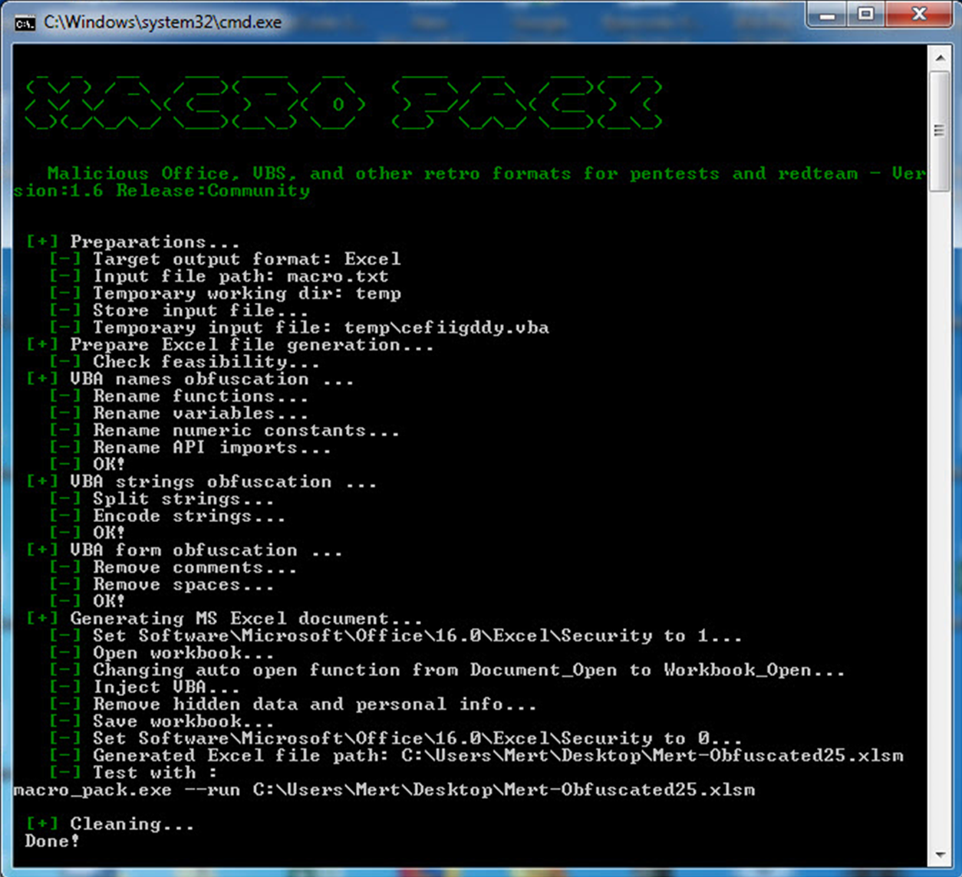
www.mertsarica.com
MICROSOFT OFFICE MAKRO &WMI

Slide 25
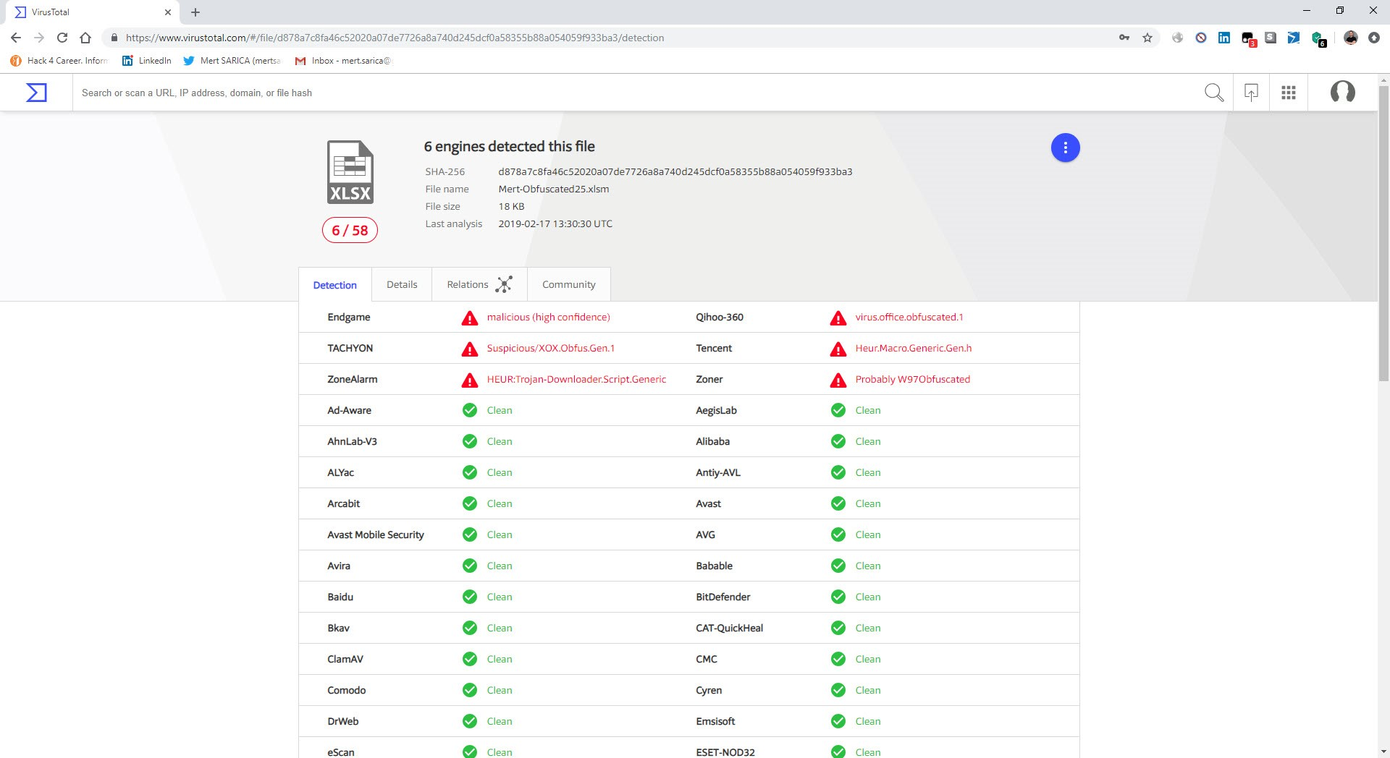
www.virustotal.com
MICROSOFT OFFICE MAKRO &WMI

Slide 26
4 AY
SONRA

Slide 27
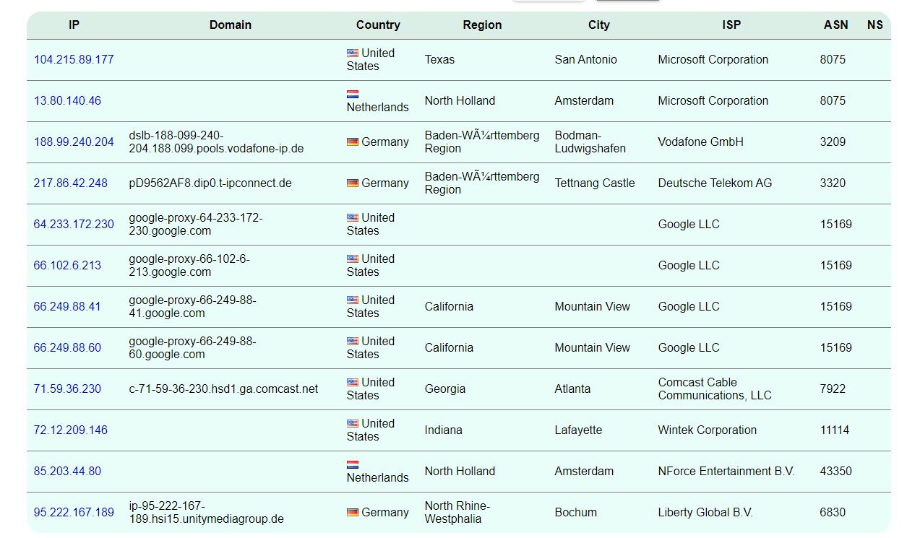
https://www.infobyip.com/ipbulklookup.php
ANALİZ ÇIKTILARI

Slide 28
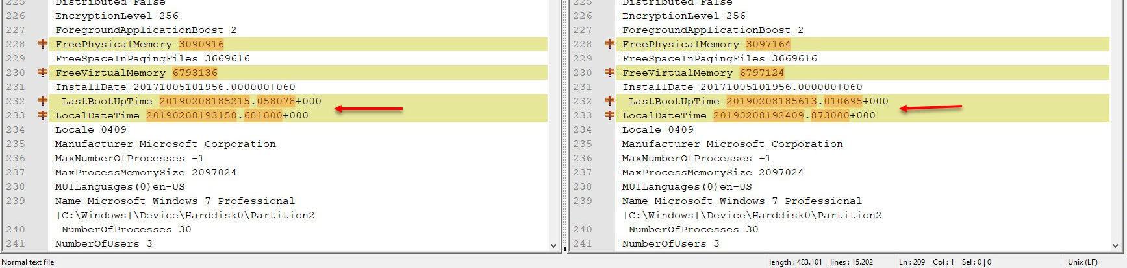
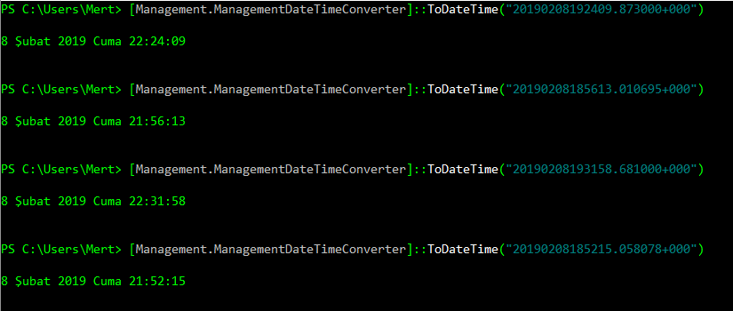
www.mertsarica.com
  ANALİZ ÇIKTILARI (Win32_OperatingSystem)

Slide 29
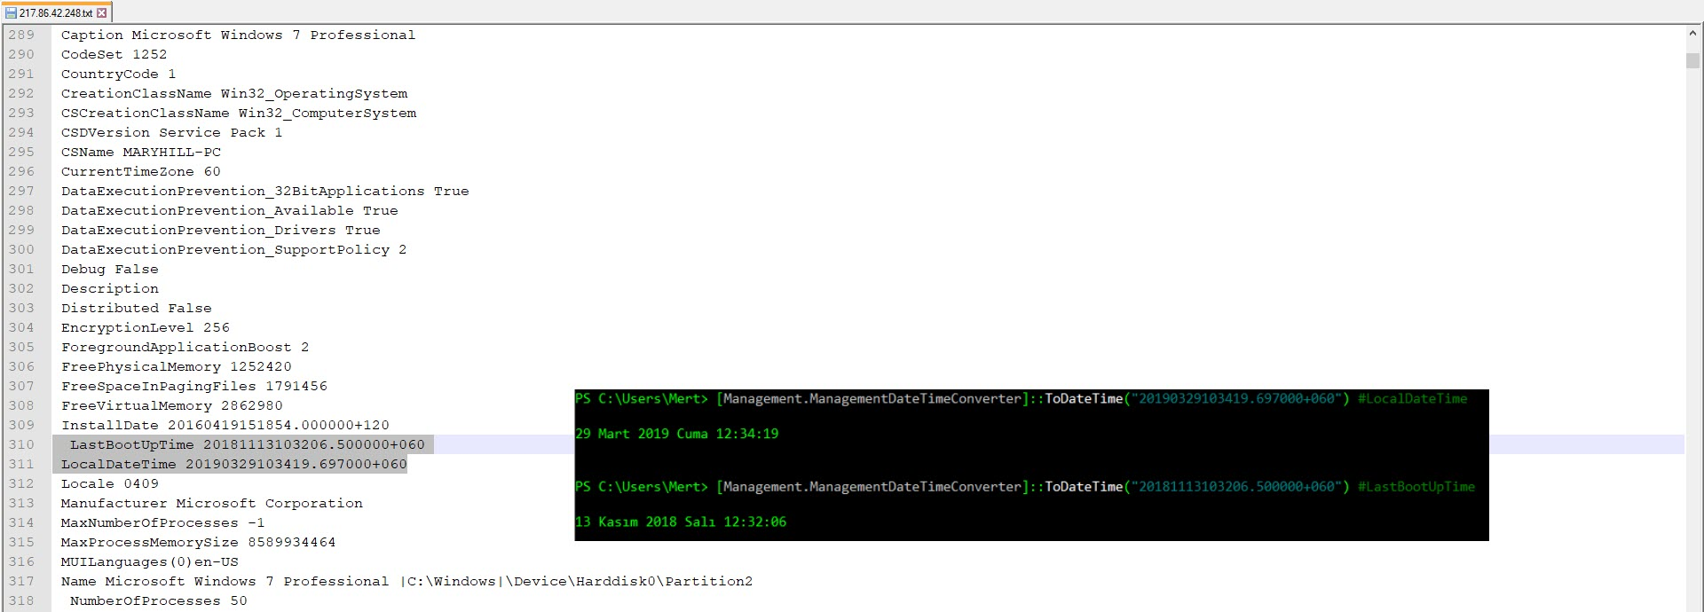
www.mertsarica.com
  ANALİZ ÇIKTILARI (Win32_OperatingSystem)

Slide 30
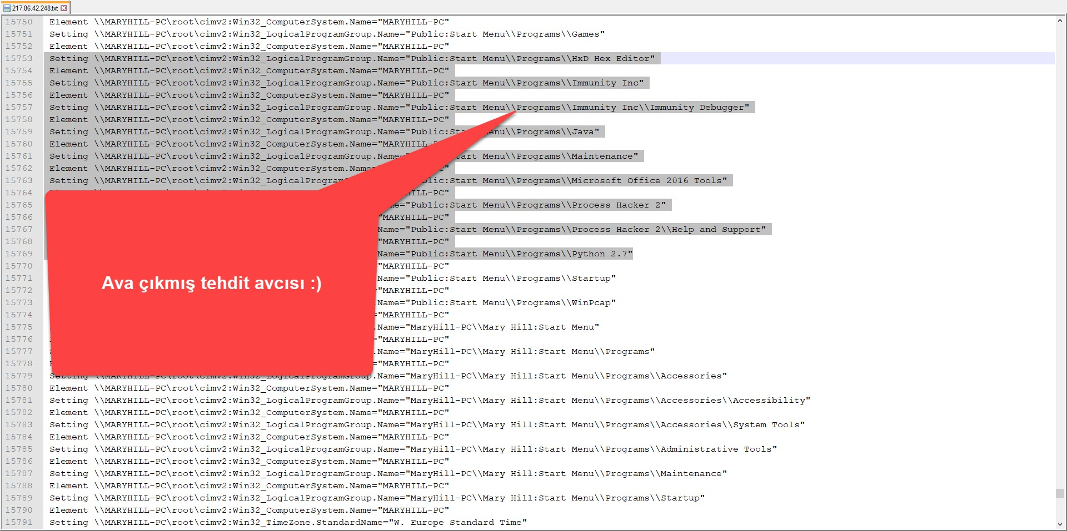
www.mertsarica.com
  ANALİZ ÇIKTILARI (Win32_LogicalProgramGroup)

Slide 31
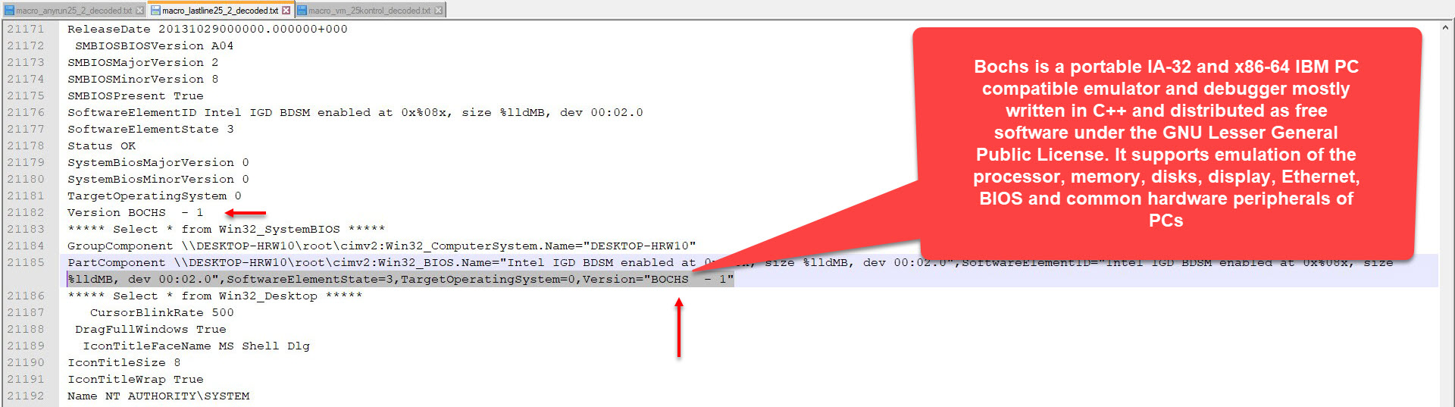
www.mertsarica.com
  ANALİZ ÇIKTILARI (Win32_SystemBIOS)

Slide 32
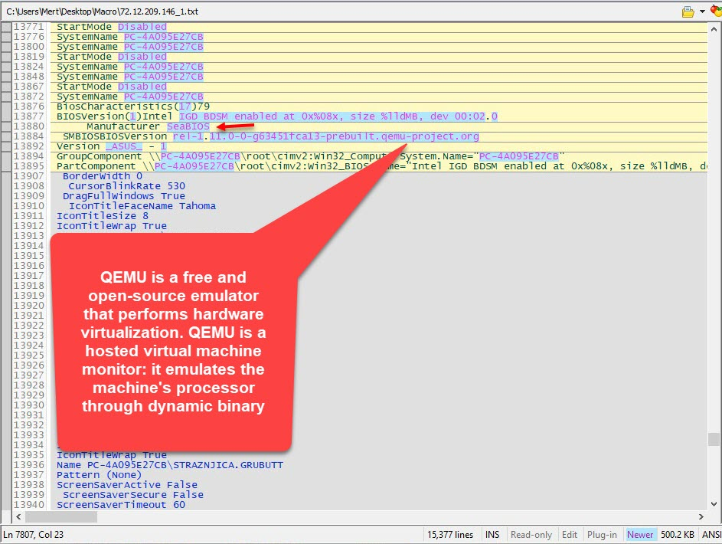
www.mertsarica.com
  ANALİZ ÇIKTILARI (Win32_BIOS)

Slide 33
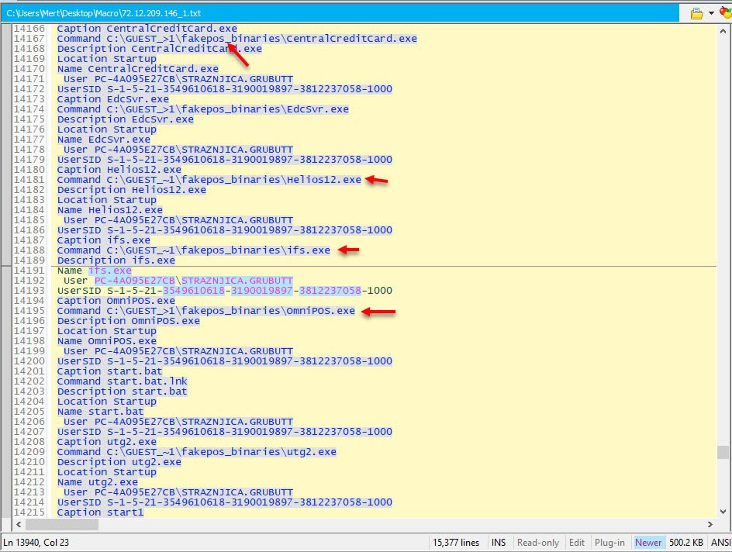
www.mertsarica.com
  ANALİZ ÇIKTILARI (Win32_StartupCommand)

Slide 34
SONUÇ
Anti-vm yöntemi yerini anti-sandbox yöntemine bırakmaya başladı.
Manuel zararlı yazılım analizi
için sanal sisteminiz kenarda
mutlaka hazır bulunsun ;)
Kum havuzu sistemlerine
%100 güvenemezsiniz.
Kum havuzlarını tespit etmesi
hiç de zor değil.

Slide 35
SORULAR???
what
why
where
when
who
how

